Slide 1

TOÁN 3
Tập 1
Tuần 12
Bài 37: Luyện tập

Slide 2


Ấn để đến trang sách

Slide 3

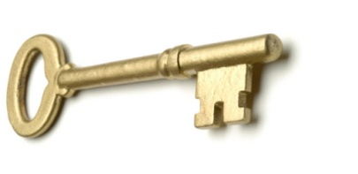
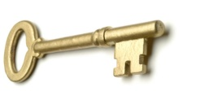
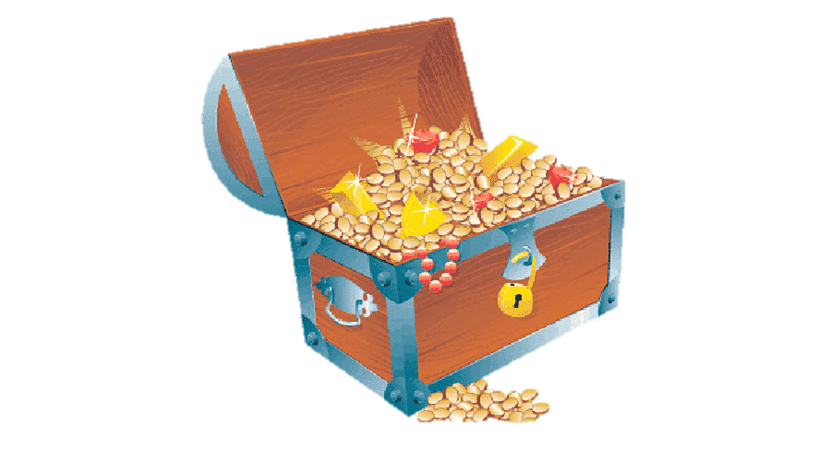
TRÒ CHƠI:
CHÌA KHÓA VẠN NĂNG
1/8
1/8
2/8
2/8
3/8
3/8
4/8
4/8
5/8
5/8
6/8
6/8
7/8
7/8
8/8
8/8
Notes:
Bấm vào hàng số bên trái để chọn câu hỏi, sau khi giải xong thì bấm chìa khóa tương ứng để mở một miếng hình tròn

Slide 4
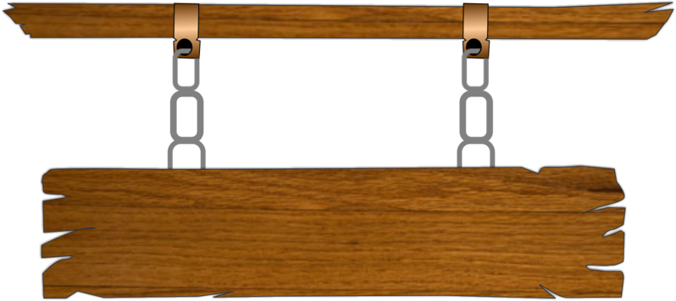

BACK
13 : 4 = ?
13 : 4 = 3 (dư 1)
Notes:
Click 1 lần để hiện đáp án, bấm Back để quay lại trang chính

Slide 5
BACK
16 : 5 = ?
16 : 5 = 3 (dư 1)
Notes:
Click 1 lần để hiện đáp án, bấm Back để quay lại trang chính

Slide 6
BACK
73 : 8 = ?
73 : 8 = 9 (dư 1)
Notes:
Click 1 lần để hiện đáp án, bấm Back để quay lại trang chính

Slide 7
BACK
65 : 9 = ?
65 : 9 = 7 (dư 2)
Notes:
Click 1 lần để hiện đáp án, bấm Back để quay lại trang chính

Slide 8
BACK
44 : 5 = ?
44 : 5 = 8 (dư 4)
Notes:
Click 1 lần để hiện đáp án, bấm Back để quay lại trang chính

Slide 9
BACK
37 : 4 = ?
37 : 4 = 8 (dư 1)
Notes:
Click 1 lần để hiện đáp án, bấm Back để quay lại trang chính

Slide 10
BACK
24 : 7 = ?
24 : 7 = 3 (dư 3)
Notes:
Click 1 lần để hiện đáp án, bấm Back để quay lại trang chính

Slide 11
BACK
88 : 9 = ?
88 : 9 = 9 (dư 7)
Notes:
Click 1 lần để hiện đáp án, bấm Back để quay lại trang chính

Slide 12

Ấn để đến trang sách

Slide 13


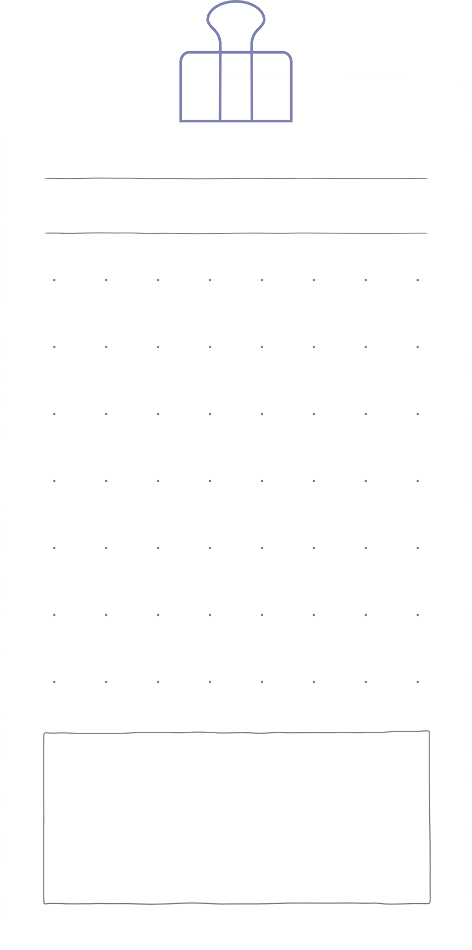

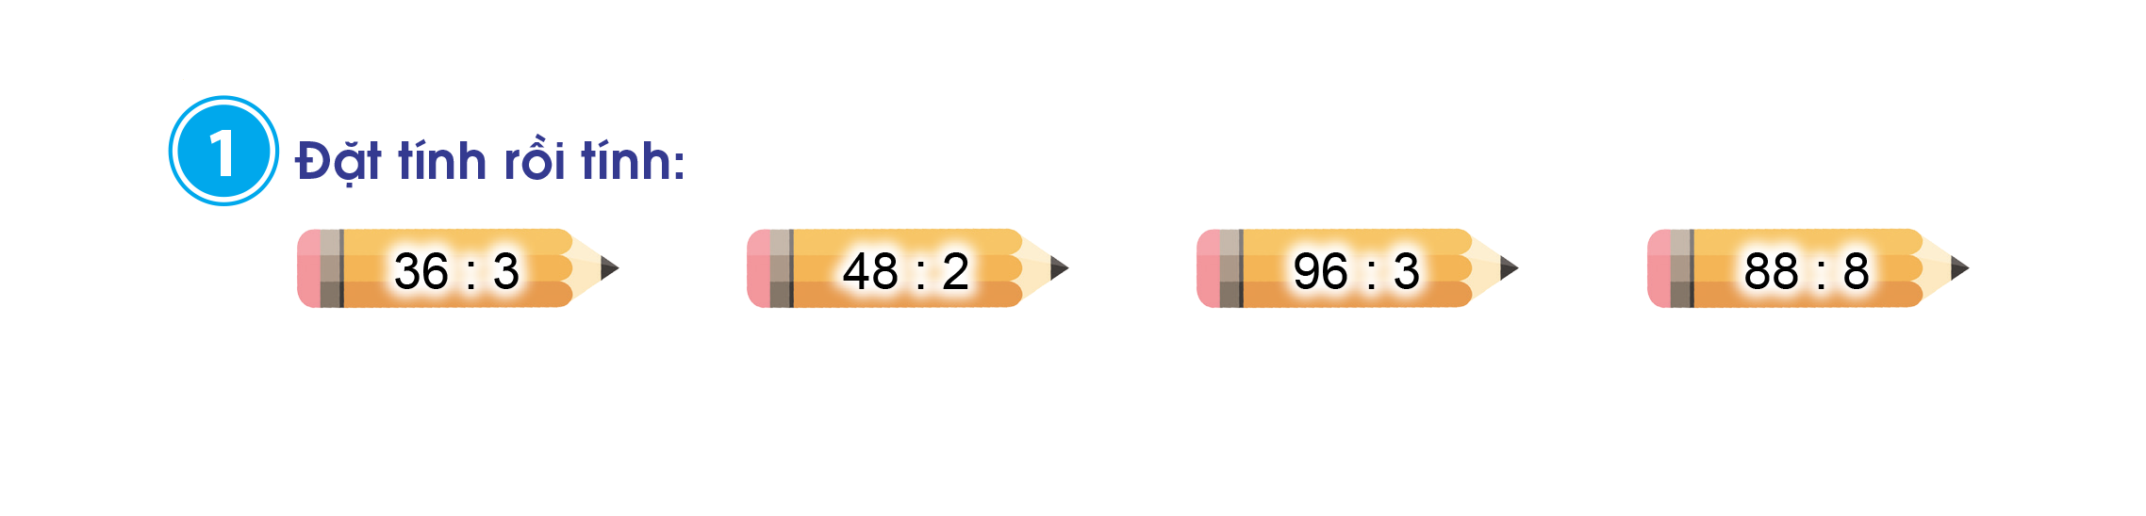

Bài 1: Đặt tính rồi tính
36
3
48
2
96
3
88
8
3
12
4
24
9
32
8
11
06
08
06
08
6
8
6
8
0
0
0
0

Slide 14

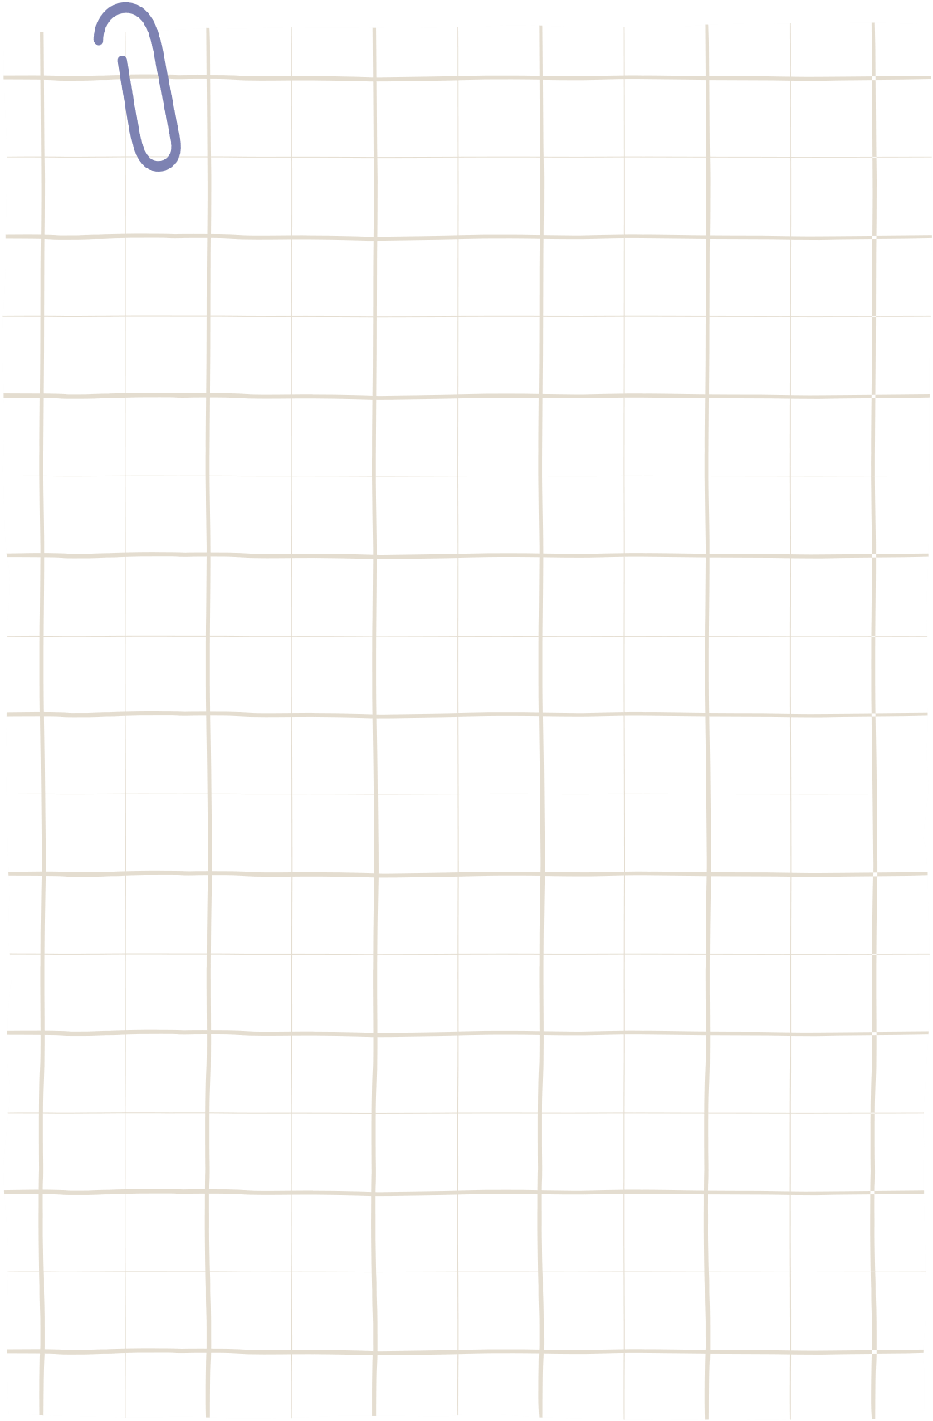


Bài 2: Tính (theo mẫu)
246
2
Mẫu:
2
123
04
4
06
6
0
Vậy 246 : 2 = 123

Slide 15
Bài 2: Tính (theo mẫu)
624
2
448
4
999
9
6
312
4
112
9
111
02
04
09
2
4
9
04
08
09
4
8
9
0
0
0
Vậy 624 : 2 = 312
Vậy 448 : 4 = 112
Vậy 999 : 9 = 111

Slide 16
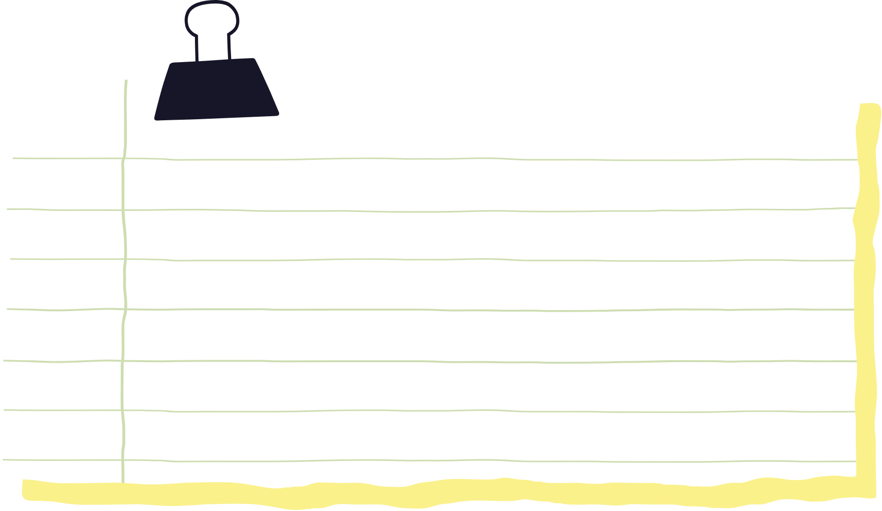

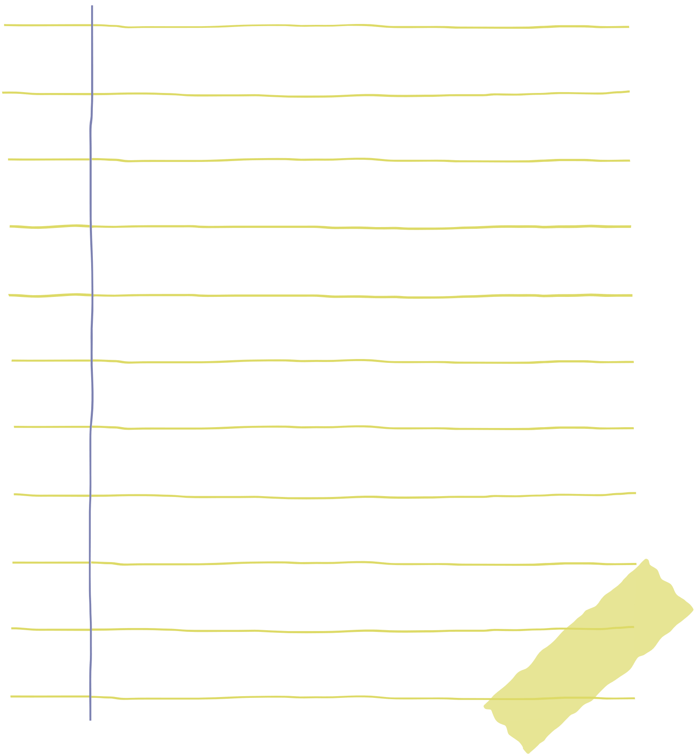




Bài 3: Tính (theo mẫu)
a) Mẫu:
87
4
8
21
07
4
3
Vậy 87 : 4 = 21 (dư 3)

Slide 17

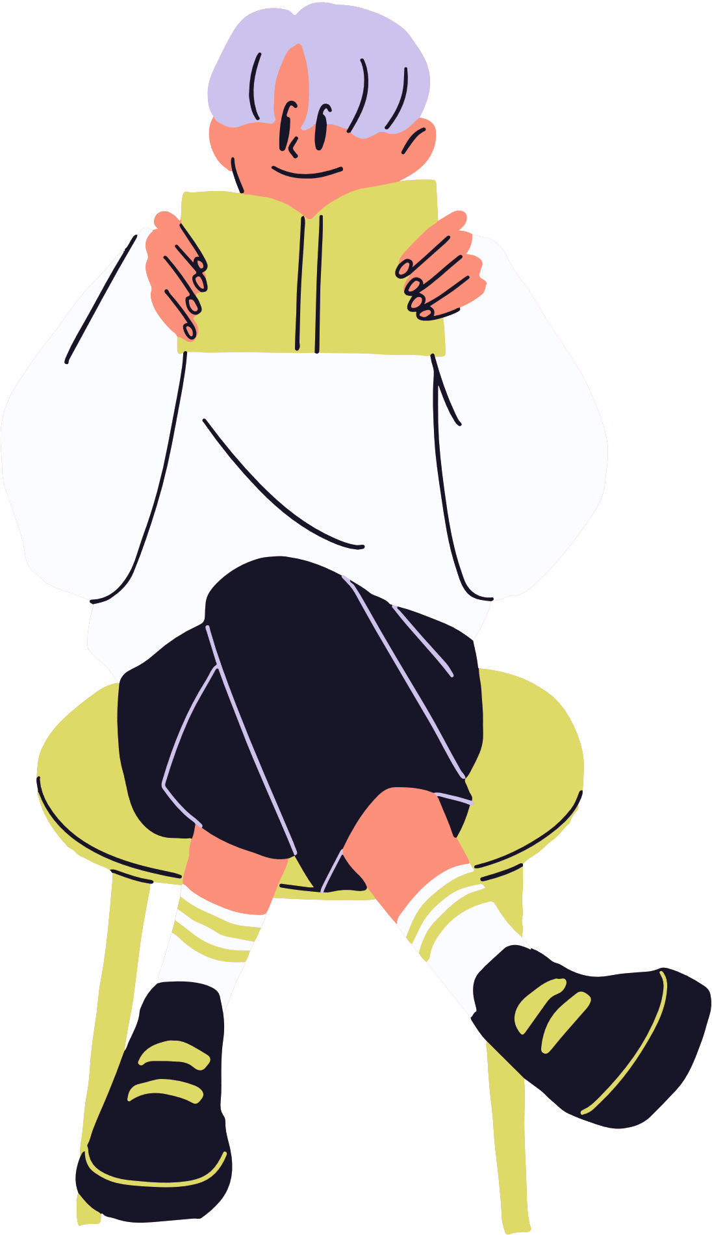
Bài 3: Tính (theo mẫu)
65
3
49
2
6
21
4
24
05
09
3
8
2
1
Vậy 65 : 3 = 21 (dư 2)
Vậy 49 : 2 = 24 (dư 1)

Slide 18

Bài 3: Tính (theo mẫu)
58
5
5
11
08
5
3
Vậy 58 : 5 = 11 (dư 3)

Slide 19
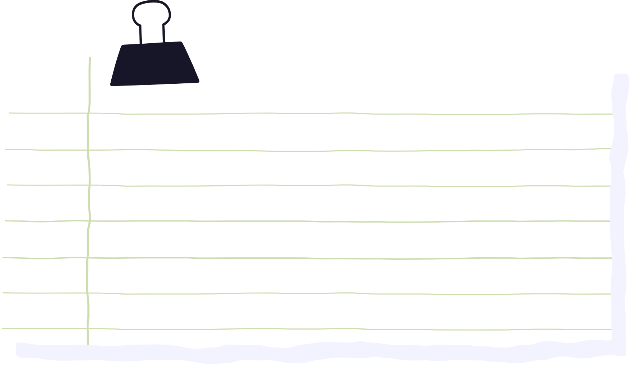

Bài 3: Tính (theo mẫu)
b) Mẫu:
938
3
9
312
03
3
08
6
2
Vậy 938 : 3 = 312 (dư 2)

Slide 20
Bài 3: Tính (theo mẫu)
463
2
846
4
4
231
695
3
8
211
06
6
6
231
04
4
03
09
9
06
2
4
1
05
3
2
Vậy 463 : 2 = 231 (dư 1)
2
Vậy 846 : 4 = 211 (dư 2)
Vậy 695 : 3 = 231 (dư 2)

Slide 21

Ấn để đến trang sách

Slide 22

Bài 4: Vũ xếp 44 bức ảnh gia đình vào quyển sưu tập ảnh, biết rằng mỗi trang xếp được 4 bức ảnh. Hỏi Vũ cần chọn quyển sưu tập ảnh có ít nhất bao nhiêu trang?

Slide 23
Bài 4: Vũ xếp 44 bức ảnh gia đình vào quyển sưu tập ảnh, biết rằng mỗi trang xếp được 4 bức ảnh. Hỏi Vũ cần chọn quyển sưu tập ảnh có ít nhất bao nhiêu trang?
Bài giải
Thực hiện phép chia: 44 : 4 = 11.
Vậy Vũ cần chọn quyển sưu tập ảnh có ít nhất 11 trang.
Đáp số: Ít nhất 11 trang.

Slide 24
Qua bài học hôm nay, các em biết thêm được điều gì?
Khi thực hiện phép chia số có hai hoặc ba chữ số cho số có một chữ số, em nhắn bạn cần lưu ý những gì?

Slide 25

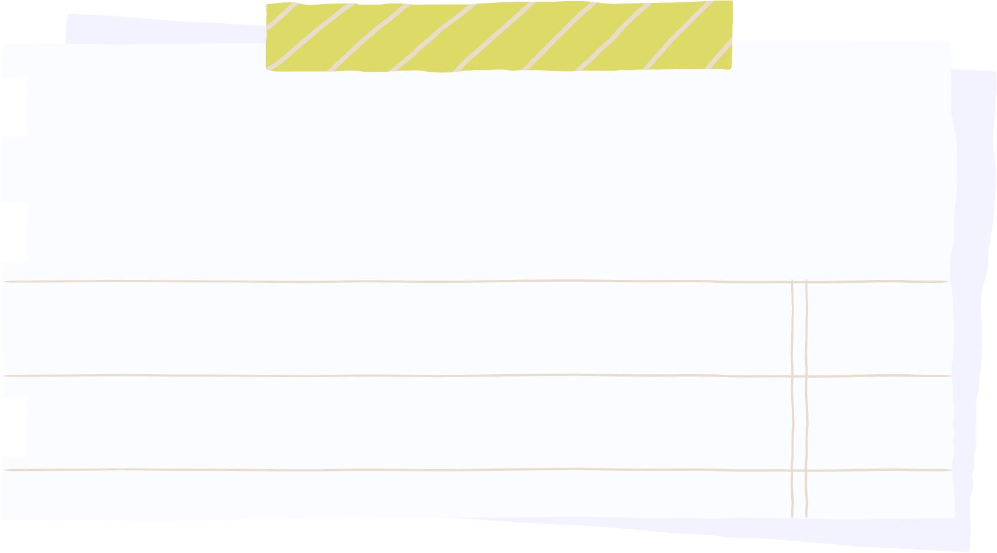

DẶN DÒ VỀ NHÀ
Ôn lại cách đặt tính và thực hiện chia số có hai hoặc ba chữ số cho số có một chữ số trong phạm vi 1 000 (chia hết và chia có dư).
Tìm hiểu các tình huống gắn với thực tế dựa trên phép chia đã học và đố mọi người.

Slide 26


Slide 27



Để kết nối cộng đồng giáo viên và nhận thêm nhiều tài liệu giảng dạy,
mời quý thầy cô tham gia Group Facebook
theo đường link:
Hoc10 – Đồng hành cùng giáo viên tiểu học
Hoặc truy cập qua QR code

